Slide 1
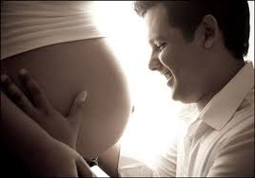

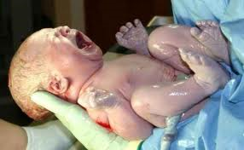
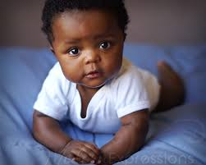
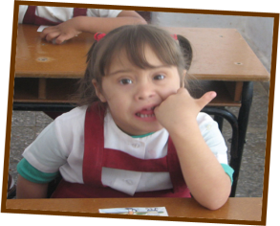
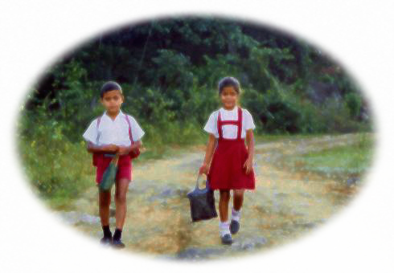
El desarrollo social personal del niño de la primera infancia. Su evaluación

Slide 2
Tema 1. Elementos Generales que sustentan la organización del currículo de la primera infancia
Objetivos
Explicar las principales razones que han conducido a una nueva propuesta curricular para la primera infancia cubana.
Definir dimensión. Dimensiones que se proponen.
Establecer relación entre Educación y Desarrollo.
Fundamentar la concepción que se asume.
Criterios que se tuvieron en cuenta para su determinación.

Slide 3

¿Era realmente necesario perfeccionar el currículo de la Primera Infancia?

Slide 4

Cambios sociales, como resultado del rápido avance de la ciencia y la tecnología.
Principio del perfeccionamiento continuo de planes y programas.
La introducción de los resultados de las investigaciones realizadas en los últimos años.
RAZONES
Mayor eficacia en los procesos de tránsito, articulación y continuidad. (internos y externos)
La heterogeneidad en la formación de los profesionales de la educación de la primera infancia.
La urgencia de contribuir al desarrollo de la cultura general integral desde las primeras edades de la vida.

Slide 5
Referentes curriculares de la región
Análisis critico de las áreas de conocimiento y desarrollo
Resultados de investigaciones
Dimensiones de Educación y Desarrollo
Área de Conocimiento y Desarrollo

Slide 6


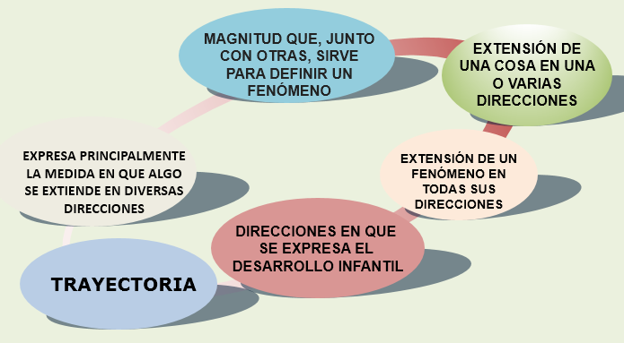
Áreas
Dimensiones
- campo o esfera de acción‖
- orden de materia o de ideas de que se trata‖
Direcciones en la que se proyecta determinado objeto o fenómeno, formas en las que se expresa y revela este”, a partir del criterio de un todo.
Notes:
Ríos, I. y cols . (2010). Lecturas generales acerca de la educación y el desarrollo de los niños en la primera infancia. La Habana, Cuba: Pueblo y Educación.

Slide 7

DESARROLLO
Desarrollo Ideal
Guía y conduce
ZONA DE DESARROLLO PRÓXIMO
Desarrollo Real
EDUCACIÓN
ACTIVIDAD COMUNICACIÓN
Notes:
López, J. (2016). Un nuevo concepto de Educación Infantil. La Habana, Cuba: Pueblo y Educación.

Slide 8
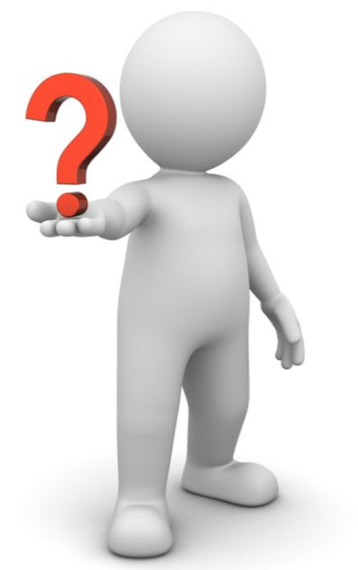
¿Qué criterios se tuvieron en cuenta para la determinación de las Dimensiones de Educación y Desarrollo?

Slide 9
Las dimensiones esenciales del desarrollo infantil: crecimiento y salud, motricidad, desarrollo intelectual, lenguaje, personal-social y socio afectivo.
La concepción del niño como una totalidad e integridad bio-psicosocial.
El fin de la educación a largo plazo, considerado en este caso, la formación integral de la personalidad y los objetivos esenciales de la educación de los niños y las niñas de 0-6 años, los cuales se dirigen esencialmente a lograr potenciar el máximo desarrollo, y sobre esta base preparar a los niños y las niñas para el aprendizaje en la escuela.

Slide 10
Las fundamentales características del desarrollo psíquico y físico de los niños y niñas de 0-6 años y en cada uno de pos períodos evolutivos con énfasis en los cambios esenciales que se producen en el desarrollo la esfera cognitiva-afectiva, física y volitiva.
El grado de relación del contenido tomando en cuenta las características y la naturaleza específica de este como un aspecto esencial para el logro de la sistematización atendiendo a su organización lógica y psicológica.
La necesidad de contrarrestar la fragmentación de los contenidos curriculares, trascendiendo la aplicación del principio de la interdisciplinariedad.

Slide 11
Social Personal
Comunicación
Motricidad
Estética
Relación con el entorno

Slide 12
Tema 2. Fundamentos teóricos de la Dimensión de Educación y Desarrollo Social Personal
Objetivos
Analizar los antecedentes de la Dimensión de Educación y Desarrollo Social Personal. Definición.
Explicar su concepción de partida.
Analizar su estructura tanto en el programa educativo, como en las orientaciones metodológicas.
Identificar la posición que ocupa dentro del currículo de la primera infancia.
Establecer relación entre la dimensión Social Personal y las restantes dimensiones.

Slide 13

¿Cómo surge la Dimensión de Educación y Desarrollo Social Personal?

Slide 14
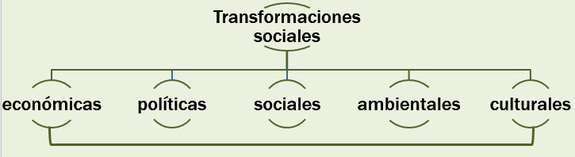

Modelo de ciudadano que necesita la sociedad cubana actual
Proceso educativo
Desarrollo social e individual del niño
Promover el desarrollo del niño desde una concepción integral

Slide 15

-Los escasos elementos que ofrece la concepción teórica y metodológica, están en correspondencia con el alcance del área.
-Los objetivos expresan la función que ejerce la educadora.
Social Personal
-La concepción teórica y metodológica, se diseño con el objetivo de revelar la trascendencia de la dimensión.
-El alcance de los objetivos posibilitan el propósito de la nueva estructuración curricular.
-Los contenidos ofrecen una apertura escalonada de los objetivos de un año de vida a otro, al mismo tiempo que reflejan las crecientes posibilidades del niño.
-Se ofrecen sugerencias para el tratamiento didáctico metodológico de cada contenido
-Los contenidos solo se declaran en el 6to año de vida.
-Se ofrecen orientaciones metodológicas que reflejan de manera irregular el tratamiento de los contenidos.
Socio-Moral
Análisis crítico

Slide 16
Dimensión Educación y Desarrollo Social Personal
En la totalidad del currículo
Afectividad
y en la dirección
continuos, ascendentes
Socialización
dinámicos e integrados
Procesos permanentes
Individualización
del proceso educativo

Slide 17

¿Por qué la denominación de Social Personal y no a la inversa o de otra manera?

Slide 18
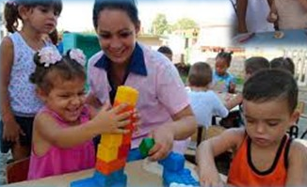
Concepción histórico-cultural
SOCIAL
PERSONAL
Ley genética fundamental del desarrollo
Apropiación de la cultura
ACTIVIDAD
COMUNICACIÓN
VIVENCIA
Situación social del desarrollo
Dialéctica materialista

Slide 19
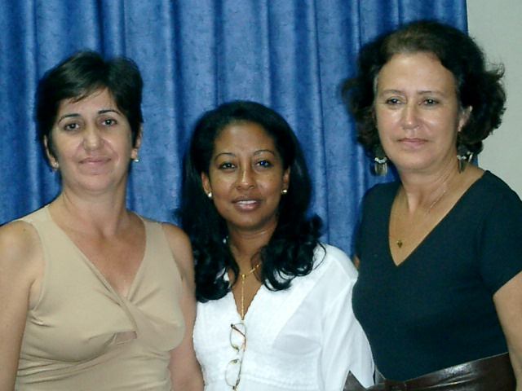
NIÑAS Y NIÑOS DE LA PRIMERA INFANCIA
“… seres biológicos en intenso crecimiento; seres sociales y culturales por su origen que devienen individuales a partir de la apropiación activa de las experiencias aportadas por su medio específico; seres afectivos y dependientes, con capacidad para transitar al autovalidismo; con extraordinario potencial de desarrollo; y portadores de derechos para el alcance de una vida plena”
Isabel Ríos Leonard
(2007)

Slide 20
Relación de la dimensión con las restantes dimensiones
Social Personal
Relación con el entorno
Motricidad
Estética
Comunicación

Slide 21
Programa educativo
Caracterización de la dimensión para el año de vida
Objetivos generales de la dimensión para la primera infancia
Objetivos generales de la dimensión según la infancia que corresponda
Objetivos de la dimensión para el año de vida
Contenidos de la dimensión para el año de vida
Concepción de la evaluación para el año de vida
Orientaciones generales de la dimensión para el año de vida
Bibliografía

Slide 22
Orientaciones metodológicas
Consideraciones generales
Concepción didáctica de la dimensión
Sugerencias específicas para el tratamiento didáctico metodológico de cada contenido
Bibliografía

Slide 23
Relaciones de socialización
Formación de sentimientos, cualidades morales, hábitos culturales
Adaptación al entorno
Formación de rasgos de identidad social personal
Dimensión Educación y Desarrollo Social Personal

Slide 24

Orientaciones para el próximo encuentro
Realice un estudio de los objetivos y contenidos de la Dimensión de Educación y Desarrollo Social Personal y a partir de este cumpla con las siguientes orientaciones:
Haga una derivación gradual de los objetivos dirigidos al proceso de formación de hábitos culturales, desde 1 hasta los 6 años de vida.
Seleccione un año de vida y ejemplifique algunas de las acciones que usted realiza para darle tratamiento a este proceso. (Se otorgarán puntos adicionales por la creatividad demostrada)
En sus análisis debe demostrar cómo tiene en cuenta la relación entre esta dimensión y las restantes.

Slide 25
Bibliografía
Benavides et al. (2010). Lecturas de pedagogía preescolar. La Habana, Cuba: Pueblo y Educación.
Colectivo de autores. (2010). Lecturas generales acerca de la educación y el desarrollo de los niños en la primera infancia. La Habana, Cuba: Pueblo y Educación.
Díaz, M. (2017). El plan educativo de la primera infancia. Teleconferencia, Cinesoft. La Habana, Cuba
Diccionario Latinoamericano de Educación. (2003). Caracas, Venezuela: Universidad Central de Venezuela.
López, J. (1997). Vigencia de las ideas de Vigotsky. Ecuador.
López, J. (2016). Un nuevo concepto de Educación Infantil. La Habana, Cuba: Pueblo y Educación.
López & Siverio (2005). El proceso educativo para el desarrollo integral de la primera infancia. La Habana, Cuba: Pueblo y Educación.
Ríos et al. (2017). Libro de texto para Programa de superación a docentes de la Educación Preescolar: Colombia: Nomos S.A.

Slide 26
Bibliografía
Díaz, Ríos, Siverio, Burke & Gallo (2017). Un acercamiento a la concepción curricular de la primera infancia cubana. La Habana, Cuba: Pueblo y Educación.
Domínguez, M. (2004). El conocimiento de sí mismo y sus posibilidades. La Habana, Cuba: Pueblo y Educación.
Martínez, F. (2001). Los procesos evolutivos del niño. La Habana, Cuba: Pueblo y Educación.
Martínez, Pérez, Yaque, Molina & Sánchez (2002). La atención clínico educativa en la edad preescolar. La Habana, Cuba: Pueblo y Educación.
Ministerio de Educación. (2012). Orientaciones educativas sobre algunas conductas del niño preescolar. La Habana, Cuba: Pueblo y Educación.
Rodríguez et al. (2010). Lecturas de psicología preescolar. La Habana, Cuba: Pueblo y Educación.
González et al. (1995). Psicología para educadores. La Habana, Cuba: Pueblo y Educación.

Slide 27
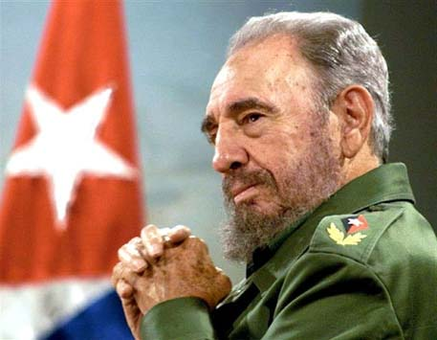
“Hoy se trata de perfeccionar la obra realizada partiendo de ideas y conceptos enteramente nuevos. Hoy buscamos lo que a nuestro juicio debe ser y será un sistema educacional que se corresponda cada vez más con la igualdad, la justicia plena, la autoestima y las necesidades morales sociales de los ciudadanos en el modelo de sociedad que el pueblo de Cuba se ha propuesto crear”
Castro, F. (2002)

